Slide 1
移动机器人路径规划概述
与人工势场法

Slide 2
overview
1.什么是路径规划
2.路径规划的常用方法
3.人工势场法

Slide 3
1 .什么是路径规划
1.1 定义-----how should I go there？
依据某种最优准则，在工作空间中寻找一条从起始状态到目标状态的避开障碍物的最优路径。
需要解决的问题：
1. 始于初始点止于目标点。
2. 避障。
3. 尽可能优化的路径。
Notes:
1、举例说明离散信号的概念（学生借书册数，每年招生数），以体温信号说明连续信号如何变为离散信号。

Slide 4
2 . 机器人路径规划常用方法
2.1 基于几何构造的方法
2.2 栅格法
2.3 智能化路径规划方法
2.4 人工势场法

Slide 5
2.1基于几何构造的方法
（自由空间法）
基本步骤：
1.将机器人抽象为点，适当扩大障碍物的大小。
2.构造自由空间。
3.采用图搜索算法如Dijkstra算法寻找最优路径。

Slide 6
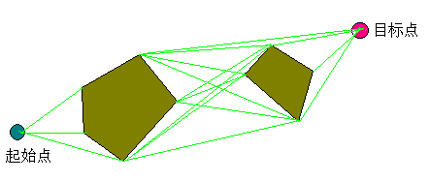
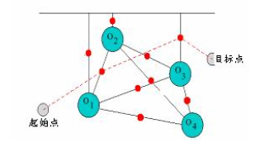
2.11基于几何构造的常用算法
Voronoi法
  可视图法

Slide 7
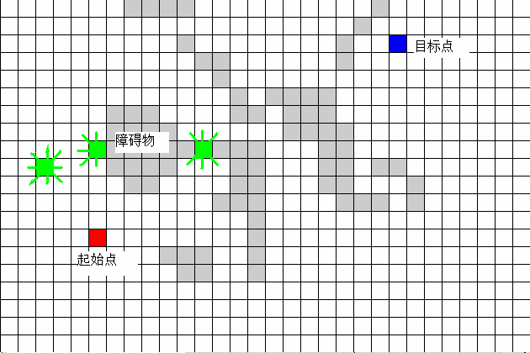
2.2栅格法（1）
图中灰色区域为障碍物

Slide 8
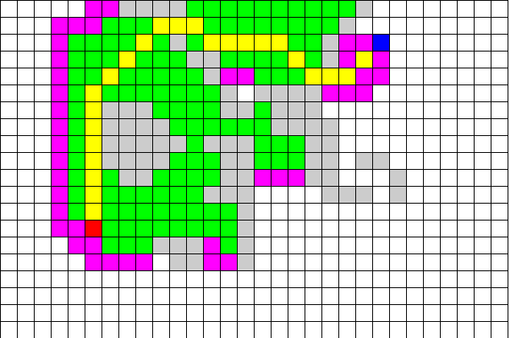
2.2栅格法（2）
图中黄色的路线表示该算法得到的最优路径

Slide 9
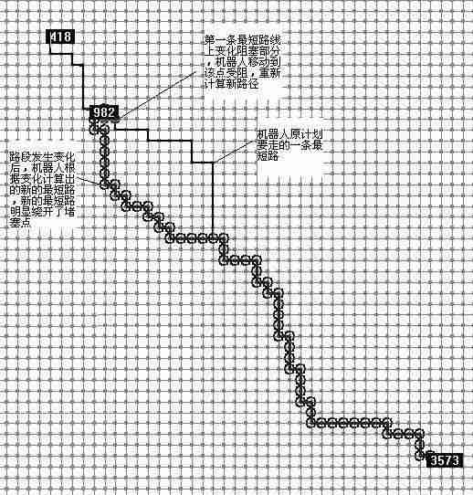
2.2D*（dynamic A*)算法（3）
美国火星探测器核心的寻路算法就是采用的D*算法
适合于动态路径规划
D*算法的思路可以推广到改造自由空间法使其具有动态规划功能

Slide 10
2.3智能化路径规划方法
基于逻辑推理的路径规划方法
基于模糊逻辑的路径规划方法
基于强化学习的路径规划方法
基于遗传算法的路径规划方法
基于神经网络的路径规划方法

Slide 11
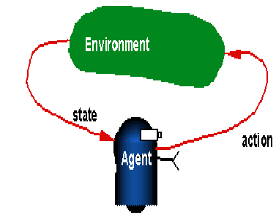
2.31基于逻辑推理的路径规划方法
1.定义一个状态（state）集，该集合反映机器人通过传感器测得的当前状态。
2.定义一个行为（action）集，该集合反映了机器人当前可以采取的动作。
3.确定从状态到行为的映射关系。

Slide 12
2.32基于模糊逻辑的路径规划方法
在基于逻辑推理的路径规划方法基础进行改进：
  传感器的一次测量值与多个状态对应，每个状态有一个隶属度对应。
  根据模糊推理结果确定行为。

Slide 13
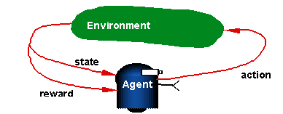
2.33基于强化学习的路径规划
在基于逻辑推理的路径规划方法基础进行改进：
  具有在线学习功能（通过Q学习算法实现）

Slide 14
2.34基于遗传算法的路径规划（1）
建模：
对2维路径规划问题，将待规划的路径看成是n个点组成的点集，除初始点和目标点外其余n-2个点{（x_{i}， y_{i} ）} i=2,3,4…n-1都未知，共有2(n-2)个未知参数。

Slide 15
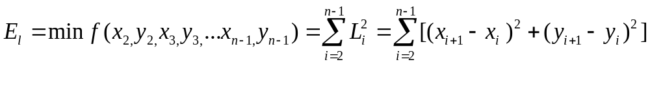
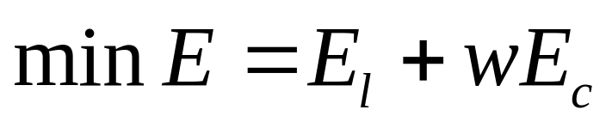
2.34基于遗传算法的路径规划（2）
优化目标：
约束：
（xi， yi ）必须在障碍物外部。
采用惩罚函数法转化为无约束优化问题进行处理：
(E_{C}为惩罚项）

Slide 16
2.34基于遗传算法的路径规划（3）
遗传算法具有全局寻优性能，对上述无约束优化问题可以得到全局最优解。
当然，其他的优化算法同样可以用于路径规划。

Slide 17
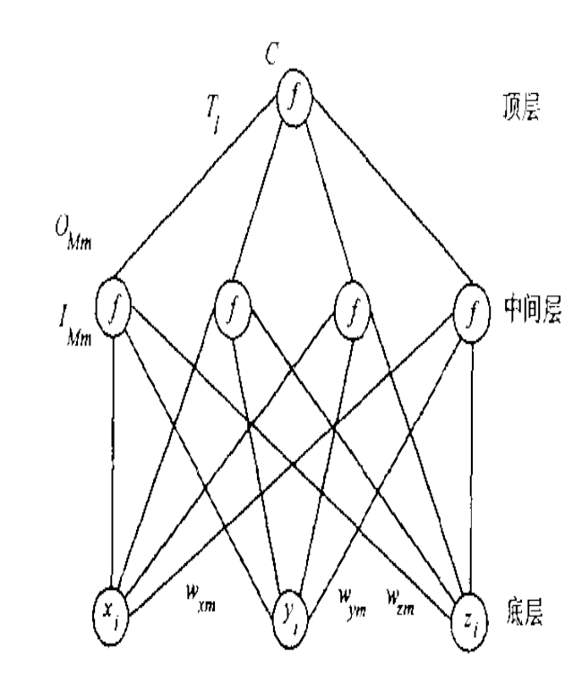
2.35基于神经网络的路径规划
1.按照2.34的方法，转化为优化问题。
2.用神经网络表示惩罚函数。
3根据E递减推导出相应的反向传播算法用于神经网络的训练.
优势：
神经元可以并行计算

Slide 18
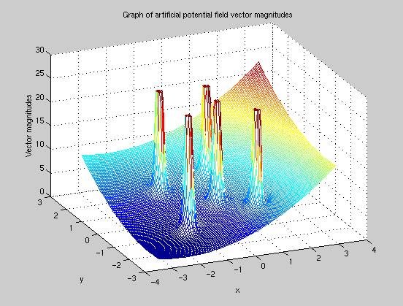
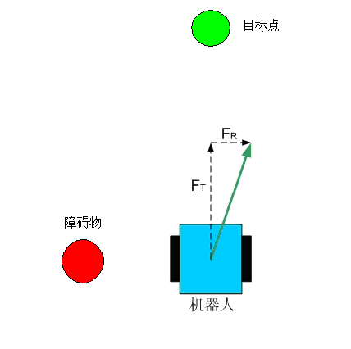
2.4人工势场法基本原理
障碍物对机器人施加排斥力，目标点对机器人施加吸引力合力形成势场，机器人移动就像球从山上滚下来一样
机器人在合力作用下向目标点移动

Slide 19
3.人工势场法
3.1人工势场法的基本原理（2.4）
3.2人工势场法的实用算法
3.3人工势场法的改进算法

Slide 20
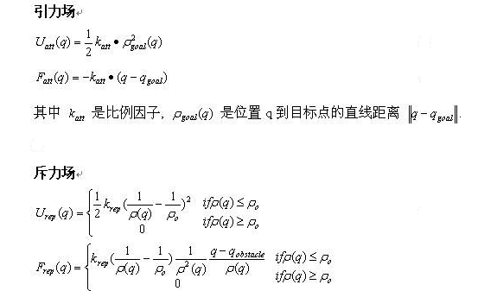
3.2人工势场法的实用算法

Slide 21
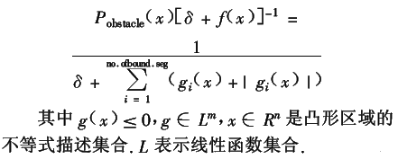
3.21非点形障碍物问题
普通的障碍物的形状不是一个点，如何确定一个障碍物对机器人的排斥力呢？
  方案1：计算障碍物内所有点斥力的合力。
  方案2：用离障碍物最近的点进行计算。
  方案3：

Slide 22
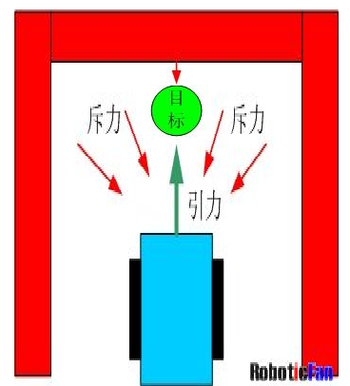
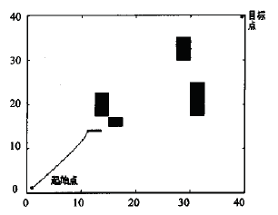
3.22死锁（dead lock）现象（1）
如何克服死锁现象：
死锁现象的实质是落入局部极值，全局优化算法可以避免落入局部极值。

Slide 23
3.22死锁（dead lock）现象（2）
避免死锁的改进算法：
  APF与随机采样相结合如RPP算法
  APF与遗传算法（GA）相结合
  APF与其他全局优化算法相结合：
  如：粒群算法，蚁群算法，模拟退火法，附加动量法等。

Slide 24
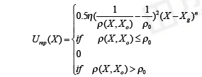
3.23GNRON问题：
障碍物与目标点过于接近引起斥力场和引力场同时存在而阻碍到达目标点的现象。
解决方案：

Slide 25
3.24移动机器人为多面体的情况
方案1：一般情况下，可以将机器人作为点，适当扩大障碍物来进行研究。
方案2：对多面体每个顶点计算排斥力和吸引力，障碍物对机器人的排斥力是对所有顶点排斥力的合力。

Slide 26
3.3人工势场法的改进算法（1）
主要是针对死锁问题进行改进
RPP算法(APF与随机采样相结合）
的原理：
  1.开始时执行Descend模式
  2.如果没有出现死锁则成功，否则执行Escape模式
  3.如果Escape模式失败，执行Backtrack模式

Slide 27
3.3人工势场法的改进算法（2）
  一种APF与GA相结合的算法：
  在基于GA的路径规划算法（2.34）中介绍了GA如何用于路径规划，但是这种算法存在着计算量(n) 与路径规划的质量之间的矛盾。采用APF与GA结合的算法可以取较小的n获得满意的效果并且避免死锁。

Slide 28
3.3人工势场法的改进算法（2）
APF与GA相结合的算法原理：
1.选取初始可行种群，每个种群中具有n-2个参数{（x_{i}， y_{i} ）} （2.34）。
2. 每一个种群中,在相邻两个点（x_{i}， y_{i} ）和（x_{i+1}， y_{i+1} ）之间利用APF得到一条连接这两个点的无碰撞路径。对于一个种群来说，就可以得到从起始点到目标点的无碰撞路径。
3.计算每个种群对应的路径的长度作为适配度，对{（x_{i}， y_{i} ）}进行交叉、变异、选择运算得到新的n-2个参数。
4.重复上述步骤直至结束。

Slide 29
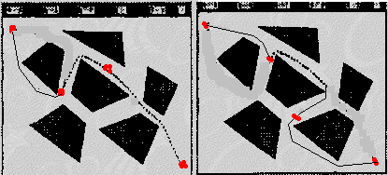
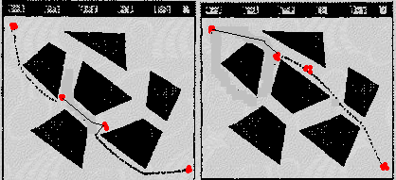
3.3人工势场法的改进算法（2）
交叉前：
交叉后：

